Slide 1
Uppdatering samverkan
210916
Veronica Ülgen och Helena Forslund

Slide 2
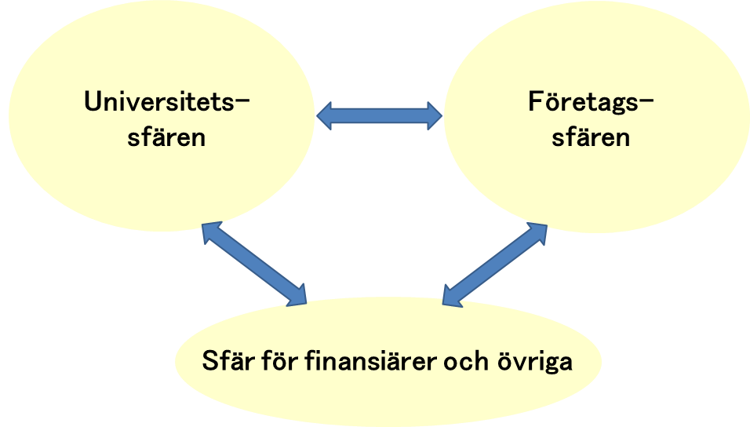
Modell för samverkan
Medverkan i möten. Teoretisk förankring samverkan. Intervjuer, strategi för lärande, kompetensutveckling, hållbarhet etc.
HT 2021
Inom sfärer, mellan sfärer
Aktörer (resurser, kompetenser)
Projektledning, organisering och struktur (mötesstruktur, planering)
”Flaskhalsar”/avgörande händelser/best practice
Uppföljning/mätning (för att veta om vi är ”on track” och ”i mål”)
Nyttoaspekter
Notes:
Jag har sannerligen inte hittat en struktur som fungerar… men så vet vi ju inte heller vad vi kommer hitta… alltså vad som är viktigt i en modell för samverkan. Men jag tror att vi kan börja hitta tentativa centrala begrepp och därmed centrala ”ämnesområden” ifrån vårt stora område (SCM?) som kan vara intressanta…
Jag tänker att vi kommer behöva ta med aspekter i vår ”modell” som gör att samarbetet fungerar (men kanske också inte fungerar så bra), då blir kanske exempelvis ”what’s in it for me” eller ”nytta” helt avgörande. För varför skulle man annars som företagare vara med? Universitet kan vara med för att ”lära sig”, men räcker det för företag… Det beror säkert på vad de lär sig… och om det gör dem konkurrenskraftiga eller inte.
Hur som helst – detta är då inget vi kan presentera… men något vi kan fundera utifrån. Rätt många ”aspekter” kommer från vår tidigare intervjuomgång… som kommer från läsning om samverkan…

Slide 3
Teoretisk förankring
Medverkan i möten. Teoretisk förankring samverkan. Intervjuer, strategi för lärande, kompetensutveckling, hållbarhet etc.
HT 2021
Inläsning av litteraturområden för analys
Collaboration – cooperation - coordination
Critical incidents
Resources & competences
Performance measurement/management
Notes:
Jag har sannerligen inte hittat en struktur som fungerar… men så vet vi ju inte heller vad vi kommer hitta… alltså vad som är viktigt i en modell för samverkan. Men jag tror att vi kan börja hitta tentativa centrala begrepp och därmed centrala ”ämnesområden” ifrån vårt stora område (SCM?) som kan vara intressanta…
Jag tänker att vi kommer behöva ta med aspekter i vår ”modell” som gör att samarbetet fungerar (men kanske också inte fungerar så bra), då blir kanske exempelvis ”what’s in it for me” eller ”nytta” helt avgörande. För varför skulle man annars som företagare vara med? Universitet kan vara med för att ”lära sig”, men räcker det för företag… Det beror säkert på vad de lär sig… och om det gör dem konkurrenskraftiga eller inte.
Hur som helst – detta är då inget vi kan presentera… men något vi kan fundera utifrån. Rätt många ”aspekter” kommer från vår tidigare intervjuomgång… som kommer från läsning om samverkan…

